Slide 1
Урок русского языка в 4классе
А
Ш
Р
Ю
Ф
Тема: Состав слова.
Распознавание значимых
частей слова

Slide 2
Цель:
актуализировать знания о значимых частях слова, их роли; развитие умения распознавать однокоренные слова и значимые части в слове.

Slide 3
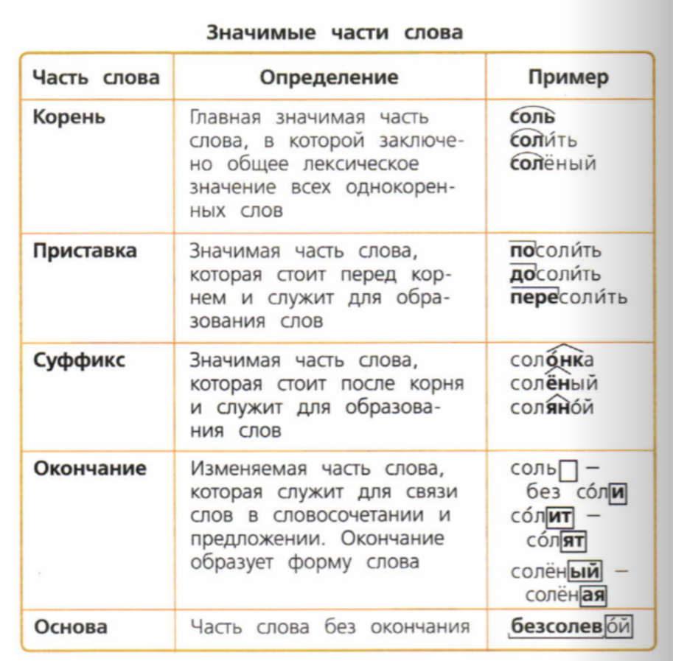
Вспомним
Как распознать однокоренные слова?
Можно ли составить схему в к словам из примера?
- Приведите пример с значимой частью слова.

Slide 4
Найти лишнее слово в каждой группе
Гора,
при
горок
гореть
Лето,
лёт
чик
полёт
Кора,
корка,
покорить

Slide 5
Работа с учебником стр. 53 Упр. 82
ВОДИТЬ
ПРОВОДА
ВОДЯТ
ХОРОВОД
ВОДОПРОВОД
ВОДА
ВОД
ВОДОПРОВОД
ВОДОВОВРОТ
ХОРОВОД
ВОДОПРОВОД
ВОДОВОРОТ
Дополнительное задание:
Выписать сложные слова, выделить в них корни, подчеркнуть соединительную гласную

Slide 6
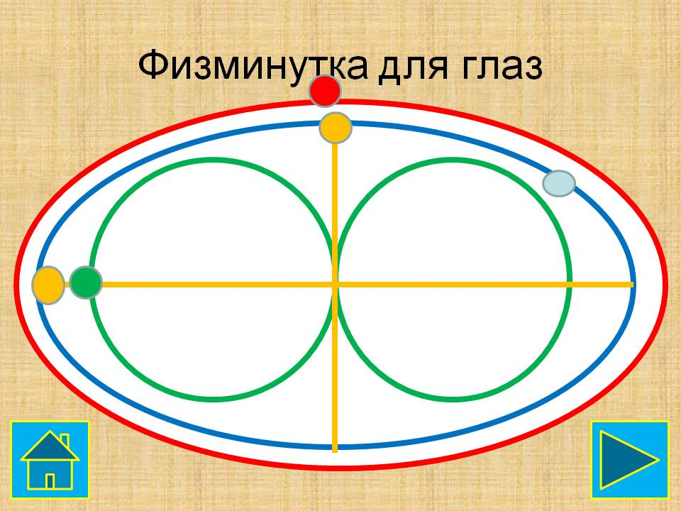
ФИЗМИНУТКА

Slide 7
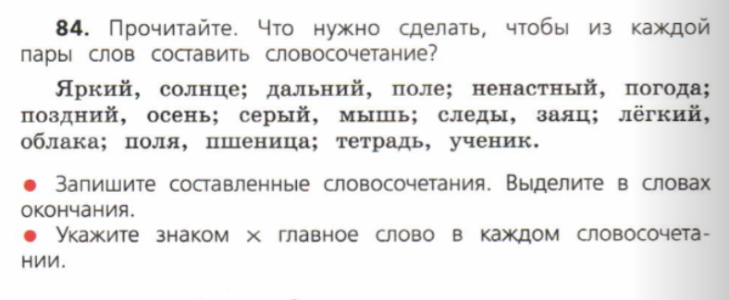

Работа с учебником стр. 54 Упр. 84
Например:
Яркое солнце , дальнее поле
х
х

Slide 8

Задание: Распредели слова на группы в соответствии со схемами
1. ¬∩۸ □
ПОСАДКА,
СТОЛБ,
МАЛЕНЬКИЙ,
ЗАЙЧОНОК,
КОРА,
ПРИЕХАТЬ,
БЕРЁЗА,
ЗАМАЗКА,
ПОЛЯНКА
2. ∩۸ □
3. ∩ □

Slide 9
1. ¬∩۸ □
ПОСАДКА, ПРИЕХАТЬ, ЗАМАЗКА,
2. ∩۸ □
3. ∩ □

Slide 10
1. ¬∩۸ □
ПОСАДКА, ПРИЕХАТЬ, ЗАМАЗКА,
2. ∩۸ □
МАЛЕНЬКИЙ, ЗАЙЧОНОК, ПОЛЯНКА
3. ∩ □

Slide 11
1. ¬∩۸ □
ПОСАДКА, ПРИЕХАТЬ, ЗАМАЗКА,
2. ∩۸ □
МАЛЕНЬКИЙ, ЗАЙЧОНОК, ПОЛЯНКА
3. ∩ □
СТОЛБ, КОРА,БЕРЁЗА

Slide 12
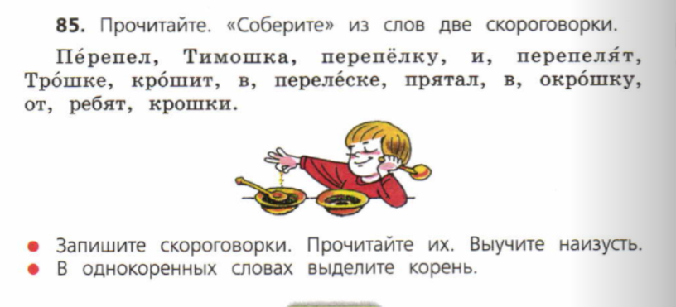

Спасибо за работу!
Домашнее задание:
Стр. 54 Упр. 85

